Slide 1






BÀI GIẢNG ĐIỆN TỬ
UBND QUẬN LONG BIÊN
TRƯỜNG MẦM NON ÁNH SAO
LĨNH VỰC PHÁT TRIỂN NGÔN NGỮ
ĐỀ TÀI: TRUYỆN “ NHỮNG CHIẾC ÁO ẤM”.
GV: NGÔ THỊ THÚY

Slide 2

1. Mục đích yêu cầu:
1. Kiến thức
- Trẻ nhớ tên truyện “Chiếc áo ấm”
- Trẻ hiểu nội dung truyện, ghi nhớ trình tự câu chuyện: Truyện kể về một chú Thỏ không có áo ấm để mặc. Để có được chiếc áo ấm chú Thỏ đã phải nhờ đến sự giúp đỡ của bạn Nhím, chị Tằm, anh Bọ Ngựa, ông Ốc Sên. Sau khi được mọi người giúp đỡ thì chiếc áo đã được hoàn thành, Thỏ vui mừng khoác lên mình chiếc áo đẹp và đầy nghĩa bạn bè.
2. Kỹ năng
- Phát triển kỹ năng nghe, nói rõ ràng, mạch lạc, đủ câu, phát triển ngôn ngữ thông qua câu truyện.
- Trẻ có kỹ năng ghi nhớ có chủ định.
- Trả lời được các câu hỏi của cô to rõ ràng mạch lạc.
3. Thái độ
- Trẻ hứng thú tham gia các hoạt động.
- Góp phần giáo dục trẻ biết giúp đỡ nhau, chơi với nhau đoàn kết.

Slide 3

2. Chuẩn bị :
1. Đồ dùng của cô
- Nhạc bài hát “Ta đi vào rừng xanh”
- Bài giảng điện tử truyện “Chiếc áo ấm”
- Nhạc nền kể chuyện
- Băng ghi âm lời dẫn truyện.
2. Đồ dùng của trẻ
Trang phục gọn gàng.

Slide 4

Ổn định tổ chức: Cô và trẻ cùng nhau hát bài hát “Ta đi vào rừng xanh”

Slide 5
2. Phương pháp hình thức tổ chức a. Cô kể chuyện cho trẻ nghe.

Slide 6
Nhạc kể chuyện

Slide 7

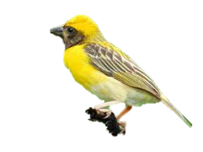
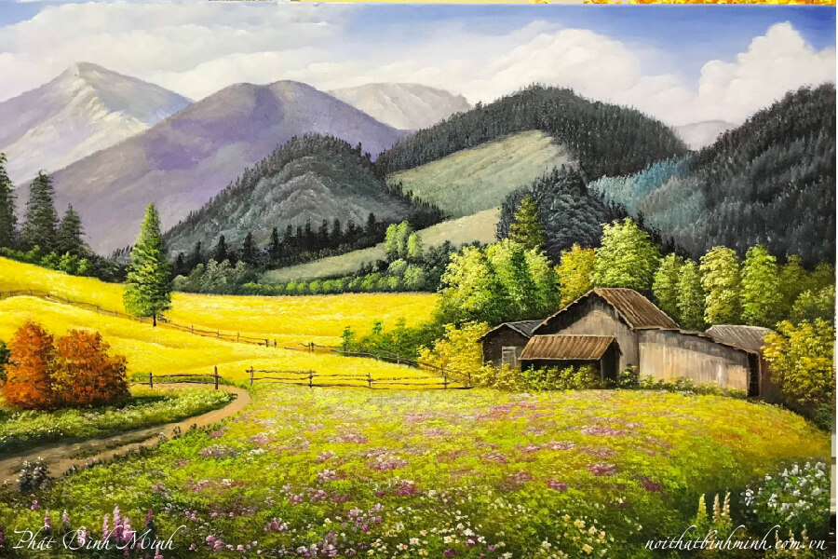

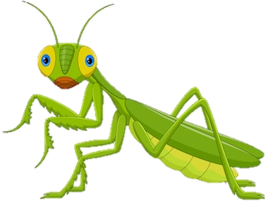
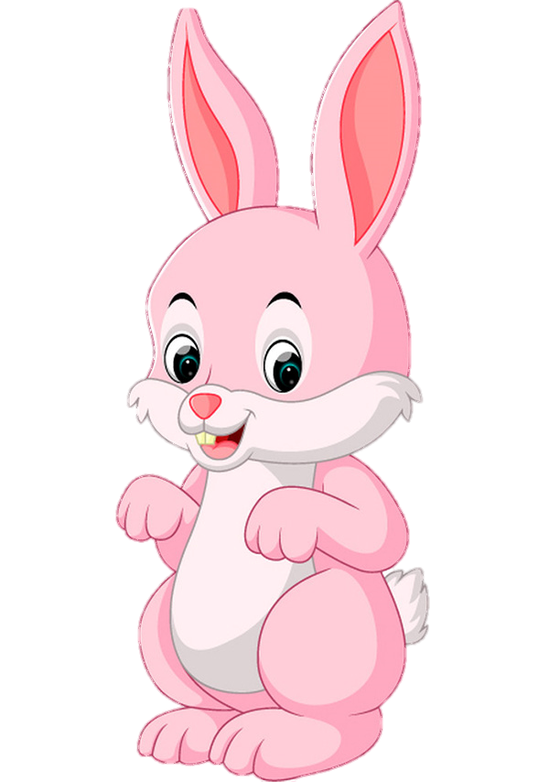
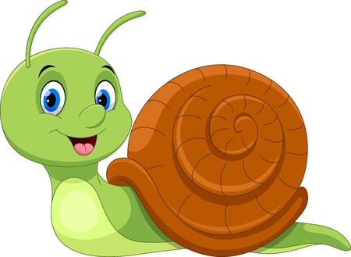

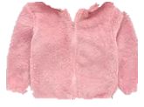
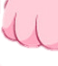
TRUYỆN: NHỮNG CHIẾC ÁO ẤM

Slide 8


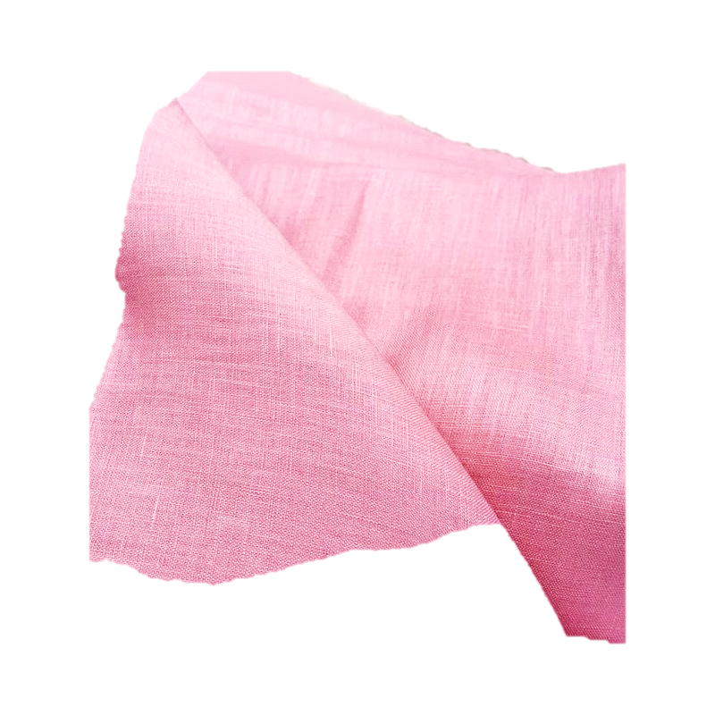

Slide 9


Slide 10
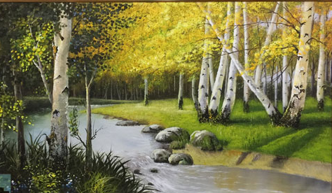
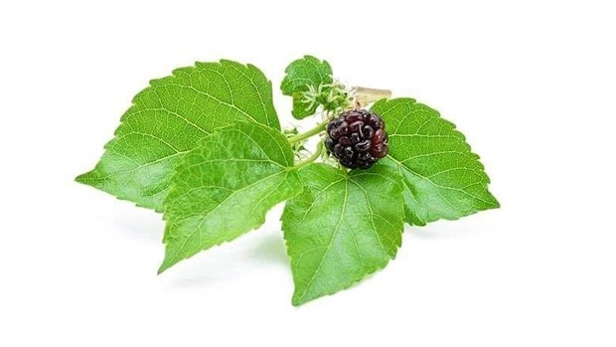

Slide 11
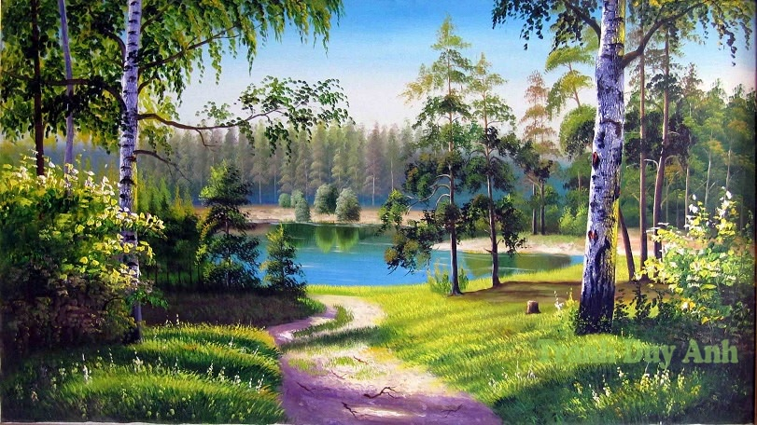

Slide 12


Slide 13
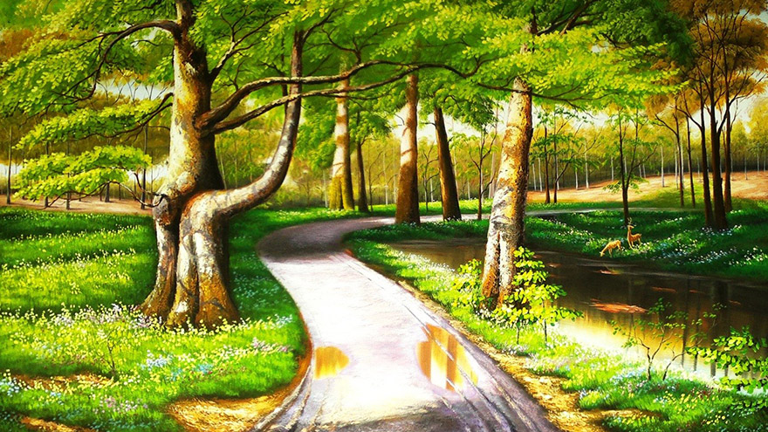

Slide 15
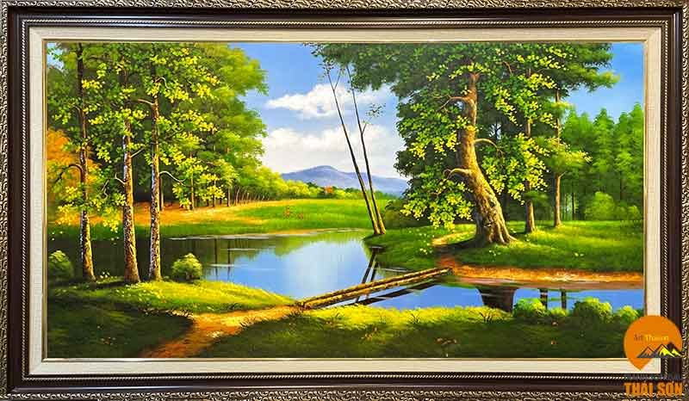

Slide 16
XƯỞNG MAY ÁO ẤM

Slide 17
ĐÀM THOẠI

Slide 30
XƯỞNG MAY ÁO ẤM

Slide 31
XEM RỐI BÓNG

Slide 32

Hẹn gặp lại các con vào giờ học lần sau!

